Slide 1
היכרות ולימוד הרשת החברתית facebook

Slide 2
תוכן העניינים
לחיצה על כל נושא תפתח את השקופית הראשונה העוסקת בו
בכל שלב במצגת זו ניתן לחזור לשקופית זו על ידי לחיצה על סימן הבית
פתיחת חשבון (הגדרת שפה) | הוספת חברים | הצ'אט של פייסבוק
מחיקת חשבון | הצעת חברות | ממשק האירועים
עריכת פרופיל | התנהלות, מחיקה והסתרת עדכונים | חיפוש בפייסבוק
הגדרות פרטיות | הסרת חבר, חסימה, דיווח על פרופיל בעייתי | מתחמים בפייסבוק
הכרת הממשק (דף הבית) | תמונות בפייסבוק | דפי פייסבוק
הכרת הממשק (פרופיל) | פתקים בפייסבוק | קבוצות בפייסבוק
ממשק השיתוף | הכרת דף הבית | אפליקציות בפייסבוק
הגדרת התראות בדוא"ל | ממשק ההודעות | פייסבוק מחוץ לפייסבוק
אודות

Slide 3
מילון מונחים קצר
רשת חברתית – אתר המאפשר לכל גולש לפתוח לעצמו דף אינטרנט משלו, ולהעלות אליו תכנים: תמונות, סרטונים, ליצור קשר עם חברים אחרים ברשת, לספר לאחרים על מחשבות ועוד. רשתות חברתיות הן תשתית לשמירה על קשרים וליצירת קשרים חדשים לצרכי חברה, עבודה, משפחה, שיווק פרסום ועוד.
תיוג – הצמדת שם לתמונה באתר
פרופיל – המקום באתר שבו ישנם הפרטים, התמונות, התכנים שמעלה כל משתמש.
קיר - Wall – אזור בדף המשתמש שבו ניתן לכתוב כדי שכל החברים המורשים או כל חברי הרשת יוכלו לראות ולהגיב
חזרה לתוכן העניינים במצגת באמצעות צלמית

Slide 4
כללים לגלישה בטוחה ברשתות חברתיות
קרא בעיון את הכללים הכתובים באתר בהקשר לתכנים לא ראויים, וכיצד ממליצים מנהלי האתר לנהוג במקרה של הפצת תכנים כאלה, שמועות או הטרדה.
לכל רשת חברתית יש מאפייני פרטיות שניתן לשנות כמו למשל: מי יכול לראות את ה"פרופיל" שלך, מי יכול לראות את מה שאתה כותב על הלוח- WALL. הכר את ההגדרות האלה.
היכנס לאתר וצפה בפרטים שאותם נוהגים המשתתפים לפרסם על עצמם, ומה נדרש על מנת להירשם.
השקע מחשבה בתמונות שהוא מתכוון להעלות לאתר: חשוב שאלה לא יהיו תמונות במצבים חושפניים, מביכים וכל מצב אחר שיכול להיראות היום "חמוד" אך בעתיד בעייתי. זכור שתמונות ברשת נשארות לתמיד, ויכולות להגיע לכל מחשב בעולם.
אחד המנהגים הנפוצים ברשת חברתית הוא "תיוג" חברים בתמונות. אם תוייגת בתמונה כלשהי, יש לך אפשרות להסיר את התיוג, או לבקש להסירו. לא תמיד כדאי להיות מזוהה בתמונות.
חשוב לעודד ילדים לספר על חוויות של מפגשים ברשת החברתית, האם מדובר בילדים דומים להם, שונים, מתעניינים באותם התחומים, מוכרים או לא מוכרים. שיחה על חוויות הגלישה תספק לכם ולילד במה לשיתוף גם בחוויות שאינן נעימות.
פגיעה והטרדה באמצעות האינטרנט היא אסורה, מזיקה ולא חוקית. אסור לאיש לפגוע בך, ובאותה מידה אסור לך לפגוע באחרים. מהי פגיעה? הפצת שמועה זדונית או שקרית, התעלמות, החרמה, איומים הסתה ואלימות מילולית, העלאת תמונות או סרטונים שבהם אדם מופיע ללא אישורו, תיוג שלו וכמובן העלאת תכנים אלה כשאדם מופיע בהם במצבים מביכים.
למידע נוסף, היכנס לאתר "יותר חכמים מהאינטרנט" בכתובת www.safe.org.il
אם נפגעת, פנה לטלפון 03-9700911 או לאתר www.safe.org.il/help

Slide 5
ברוכים הבאים לפייסבוק
לצורך פתיחת פרופיל בפייסבוק + שימוש, יש להכין את הפרטים הבאים בהישג יד:
חשבון דואר אלקטרוני – כתובת חשבון הדואר האלקטרוני הרגיל שלכם
תמונת פרופיל
יש להיכנס לאתר: www.facebook.com
ולפעול על פי ההוראות לפתיחת החשבון

Slide 6
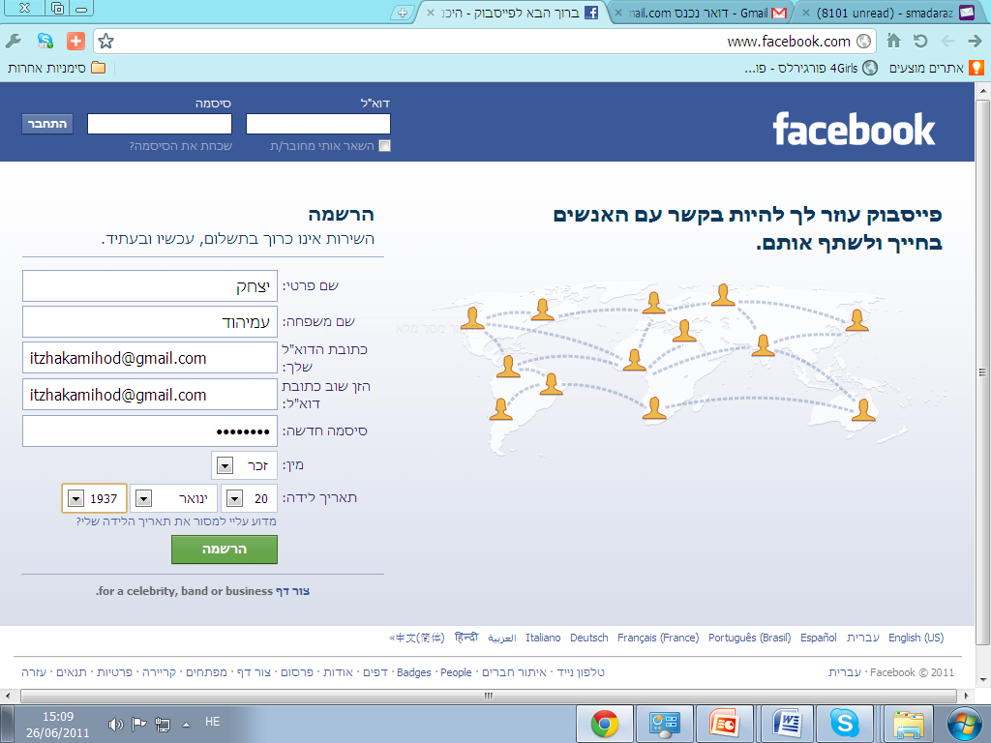
תהליך ההרשמה לפייסבוק
יש למלא את הפרטים כיאות וללחוץ על כפתור הרשמה (יש למלא פרטים אמיתיים ונכונים)
בחירת שפת הממשק הרצויה
בכל זמן ניתן לשנות את השפה מדף הבית או מהפרופיל, על ידי לחיצה בחלק התחתון של הדף על 'עברית' או שפה אחרת ולשנות את השפה.

Slide 7
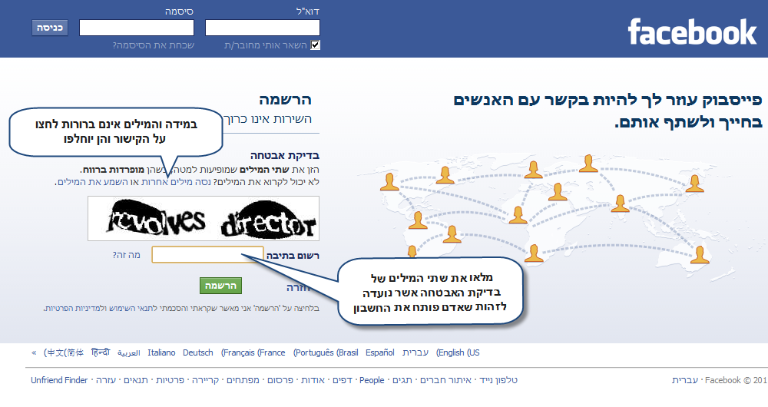
המשך: תהליך ההרשמה לפייסבוק

Slide 8
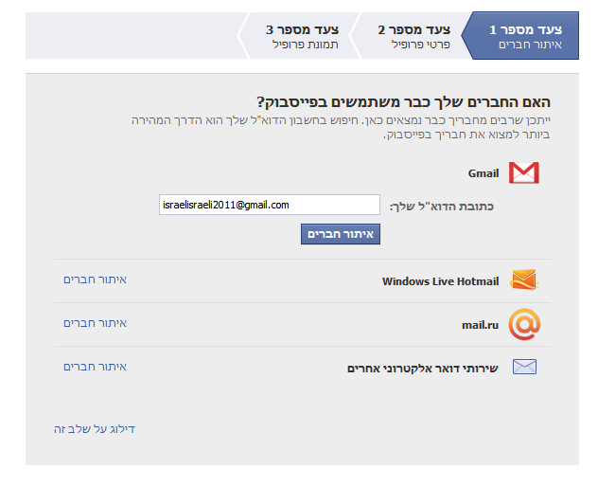
המשך: תהליך ההרשמה לפייסבוק
ניתן לדלג על שלב זה.
בחירת שירות דוא"ל לצורך מציאת החברים שלך בפייסבוק.
ניתן לדלג עכשיו על שלב זה
(בכל עת ניתן לבצע את התהליך)

Slide 9
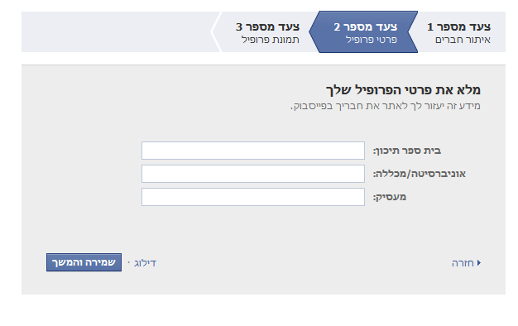
המשך: תהליך ההרשמה לפייסבוק
יש למלא את הפרטים הדרושים.
כאשר מקלידים, פייסבוק ישלים את המילים. מומלץ לשים לב ולבחור באפשרות אשר קיימת במערכת.
לא לדאוג אם לא דייקתם, כי תמיד ניתן לשנות ולעדכן.

Slide 10
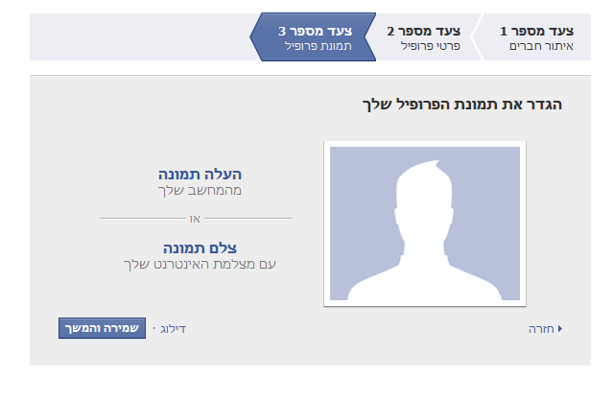
המשך: תהליך ההרשמה לפייסבוק
ניתן להעלות תמונת פרופיל. מומלץ תמונה ברורה וחדה המדגישה את הפנים כדי שניתן יהיה לזהות אתכם בקלות.
מומלץ להעלות תמונה מהמחשב.

Slide 11
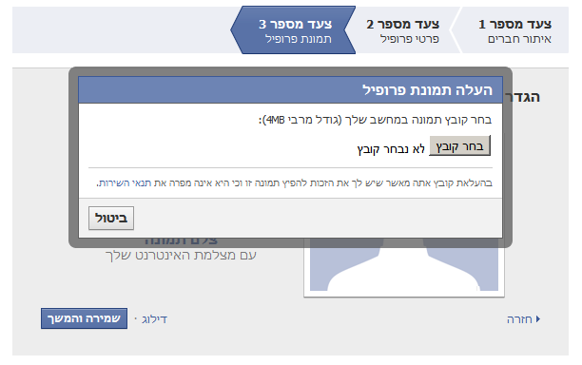
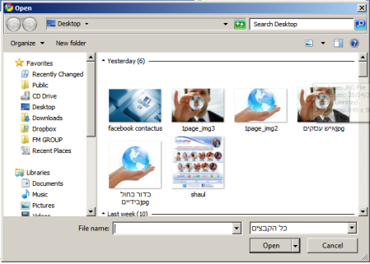
המשך: תהליך ההרשמה לפייסבוק
יש ללחוץ על "בחר קובץ" לצורך בחירת תמונה מהמחשב

Slide 12
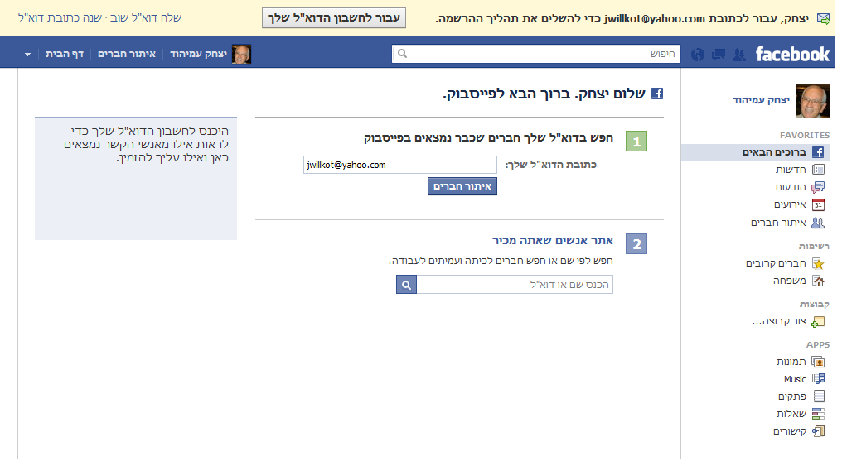
המשך: תהליך ההרשמה לפייסבוק
יש להמשיך על פי ההוראות ולפי הסדר. שלב 2 חובה!
בריבוע התכלת שמופיע מצד שמאל יש הסבר על כל שלב.

Slide 13
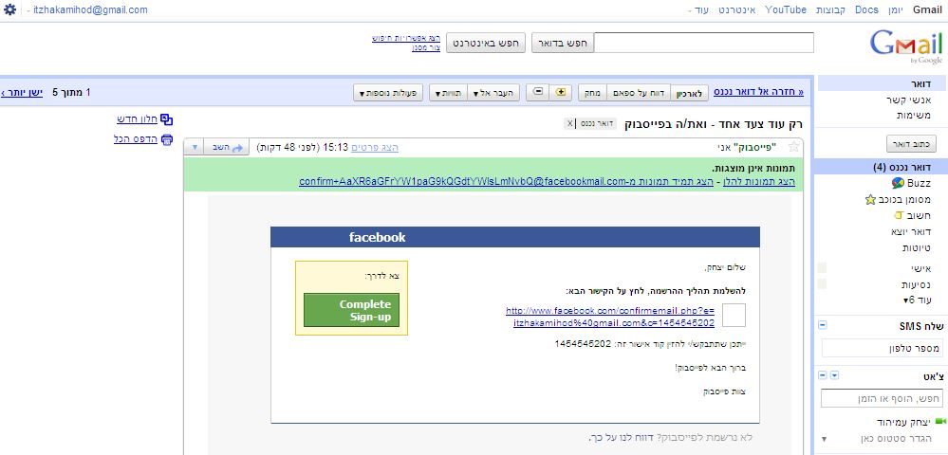
אישור הודעת דוא"ל לפתיחת החשבון
יש ללחוץ על הקישור בהודעת דוא"ל שתקבלו מפייסבוק לצורך אישור והפעלת החשבון

Slide 14
מחיקת חשבון
חשבו היטב לפני כל פעולה!
ניתן להשבית את הפרופיל שלכם, כך שכל החשבון ייעלם מהפייסבוק. תוכלו להחזיר את כל הנתונים כי הכל נשמר על ידי פייסבוק.
ניתן גם למחוק לגמרי את הפרופיל שלכם ללא אפשרות לשחזר את הפרטים.
היכנסו למרכז העזרה של פייסבוק ותוכלו ללמוד עוד על האפשרות:
http://www.facebook.com/help/?faq=13016

Slide 15
עריכת הפרופיל
השלבים הבאים מאוד חשובים לשימוש השוטף.
מומלץ להתעכב ולמלא אחר ההוראות.
בחלק הבא מלאו את הפרטים האישיים שלכם.
לאחר מילוי הפרטים קיבעו את הגדרות הפרטיות לחשבון,
ולא לדאוג - תמיד ניתן לחזור לשנות ולעדכן את כל הפרטים.
על היכרות עם הממשק תוכלו למצוא כאן

Slide 16
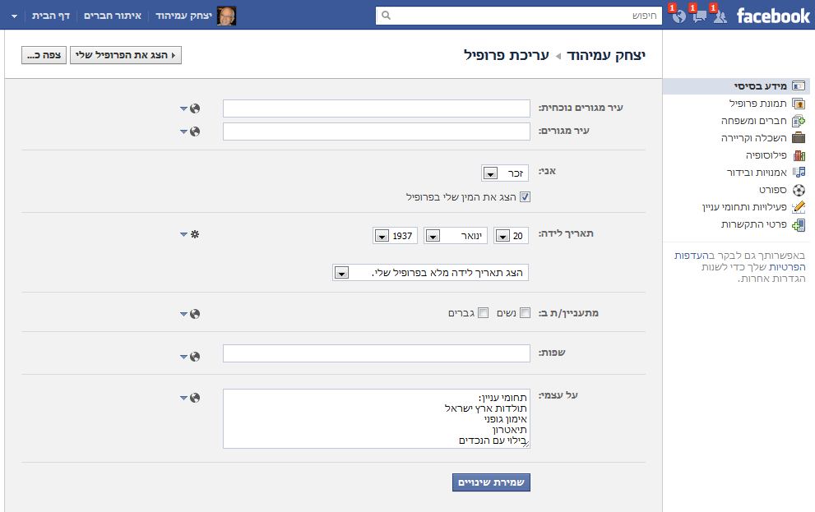
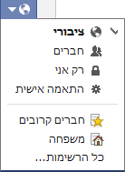
עריכת הפרופיל
לצורך הגעה לאיזור זה, יש להיכנס לפרופיל (סרגל עליון) וללחוץ על לחצן ערוך פרופיל.
עברו על סעיפי הפרופיל, ומלאו את הפרטים אותם אתם מעוניינים לתת. פייסבוק יודע לחבר לנו את האנשים המתאימים ולהמליץ על דפים, פרסומים וכו' על פי הגדרות אלו.
בחרו מי יחשף לכל פריט מידע שאתם מוספים.

Slide 17
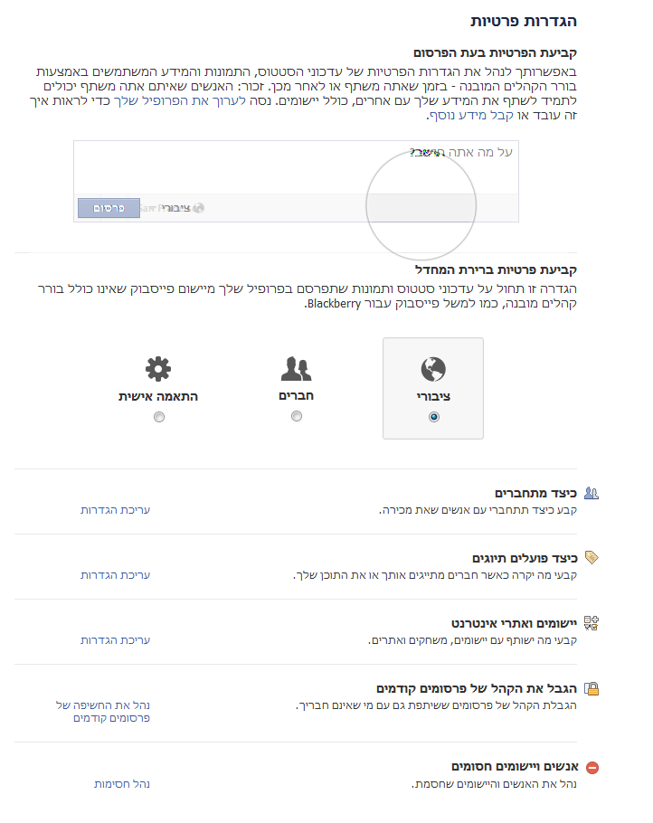
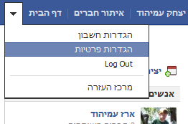
הגדרות פרטיות (כלליות)
לאורך המצגת: - מונחים המסומנים בכחול הם מונחים בלשון 'פייסבוק', כלומר מופיעים בו בנוסח זהה. - כאשר תסריטי הביצוע אינם ממוספרים יש לעקוב אחר הפעולות מהעליונה לתחתונה.
1
2
לכל פרסום או פריט מידע אישי תוכלו לקבוע את מידת החשיפה באופן פרטני, כמוסבר כאן, ובשקף הבא. כמו כן ניתן לקבוע ברירת מחדל.
הסעיפים השונים מאפשרים לכם לקבוע אפשרויות פרטיות כלליות שונות. קראו היטב את ההסברים.

Slide 18
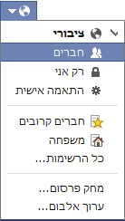
פרטיות בזמן שיתוף
תפריט רמת החשיפה נמצא בסמוך לכל פרסום או פריט מידע בפרופיל שלכם (בזמן עריכת פרופיל). השתמשו בו כדי לבחור מי יוכל לראות את המידע.
ציבורי – כל משתמש פייסבוק.
חברים – רק חברי הפייסבוק שלכם.
רק אני – המידע חשוף לעינכם בלבד.
התאמה אישית – בחירת משתמשים ספציפיים.
ניתן גם לבחור רשימות של חברים.

Slide 19
יוצאים לדרך
בשקף הבא נתחיל להשתמש בפייסבוק
עברו היטב על השקופיות!
אנו ממליצים בחום לעשות זאת תוך כדי שימוש באתר,
כדי להתמצא באתר בצורה טובה

Slide 20
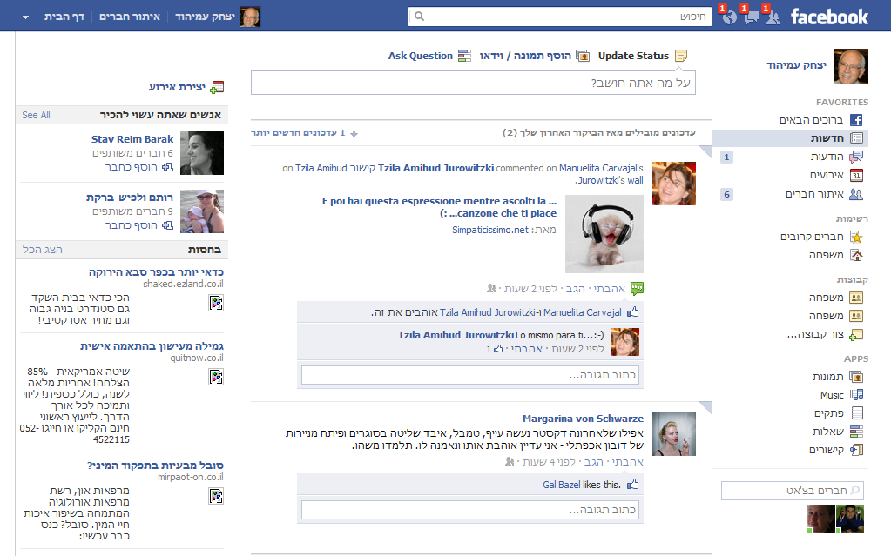
הכרת הממשק (דף הבית)
בהמשך המצגת הרחבה בנושא השימוש בדף הבית
מעבר לדף הפרופיל האישי שלנו - פירוט בשקופית הבאה
הסרגל הכחול העליון (כולל שורת החיפוש) מלווה אותנו בכל מסך בפייסבוק ותמיד ניתן להשתמש בקיצורים ובקישורים שבו
חלונית חיפוש
התראות / עדכונים
הודעות חדשות
הצעות חברות
תפריט משתמש
כאשר מתקבל עדכון / הצעת חברות / הודעה חדשה - יופיע מספר אדום עם כמות הפריטים החדשים
החברים שלנו בצ'אט

Slide 21
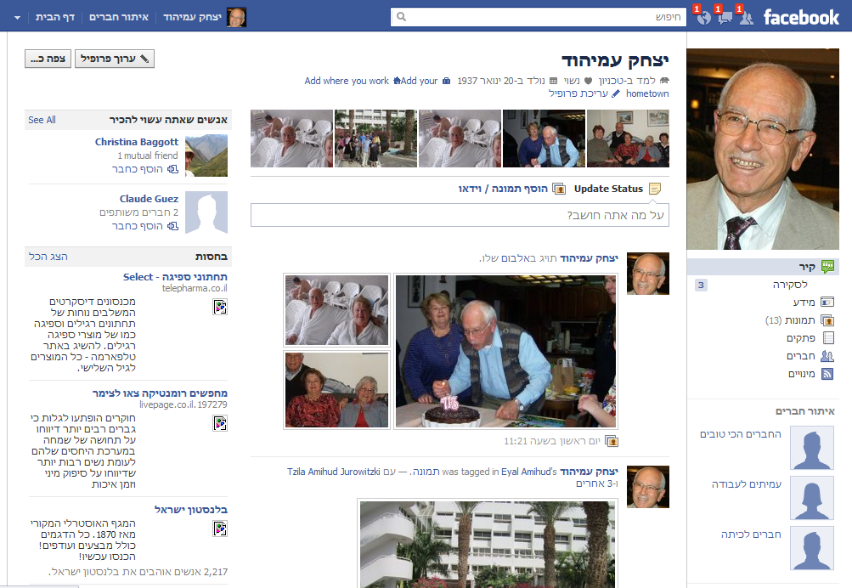
הכרת הממשק (פרופיל)
אפשרויות עריכת הפרופיל מתוארות בחלקים שונים של המצגת.
יש הבדל בין ממשק דף הבית לפרופיל, למרות שיש יישומים שפעילים גם מדף הבית וגם מהפרופיל.
יישומי הסרגל העליון זהים לאלו שבדף הבית
זה הקיר שלכם, האזור האישי שלכם, המכיל בעיקר דברים שאתם פרסמתם.
התפריט משתנה. בדוגמא זו רואים את הקיר (מודגש ברקע תכלת)

Slide 22
ממשק השיתוף
מאפשר לכל אחד לשתף אחרים (חברים, חברים של חברים, חלק מהחברים) בטקסט, תמונה, קישור או סרטון. מופיע בכל קיר (בפרופיל שלנו ושל אחרים) ובדף הבית.
1
2
יש לסמן באיזה סוג מידע תרצו לשתף. בדוגמא זו מסומן סטטוס, כלומר טקסט או קישור לאתר.
הזנת המידע בשורה
אחרי שבדקתם שוב את התוכן וההגדרות שבחרתם לפילטר התצוגה לחצו 'פרסום'.
תפריט מידת החשיפה - מי יראה את התוכן אשר אנו משתפים
למידע נוסף ופירוט האפשרויות השונות, לחצו כאן. (חשוב שהורים/מבוגרים ידעו שהילדים יכולים להסתיר ממי שהם בוחרים חלק מהפרסומים שלהם... )
4
3

Slide 23
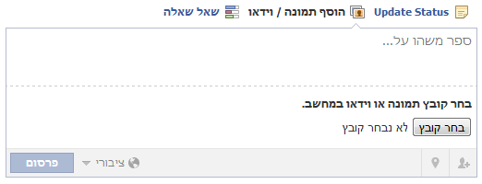
- שיתוף תמונה או וידאו
ממשק השיתוף
1
2
יצירת אלבום הכולל מספר תמונות
צילום תמונה במצלמת אינטרנט ושיתופה
העלאת תצלום/סרטון בודד מהמחשב
ניתן לכתוב"משהו" על התמונה/הסרטון...
בחירת תמונה/סרטון
גם כאן, יש לוודא שבחרתם את האפשרות הרצויה מתפריט מידת החשיפה
4
3
לסיום לחצו 'פרסום'
6
5

Slide 24
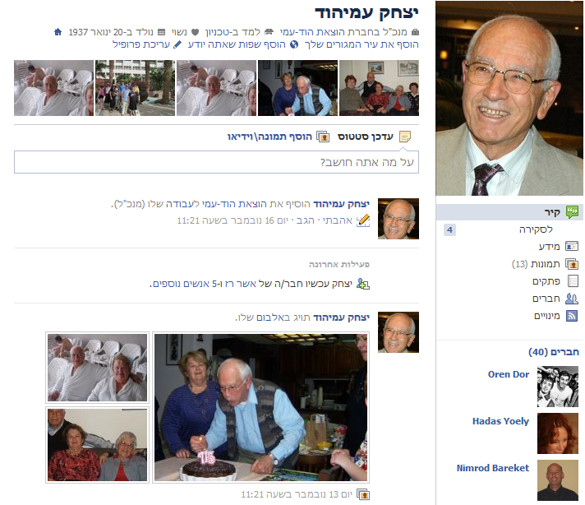
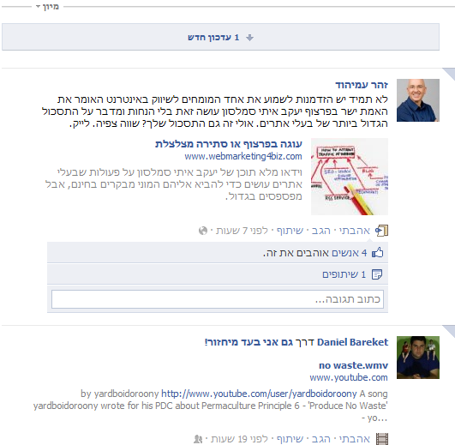
תהליך השיתוף
הקיר – לכל פרופיל יש קיר וכל מה שאנו מפרסמים מופיע על הקיר שלנו (כאשר מפרסמים על גבי קירות אחרים זה גם מתפרסם אצלנו).
חדשות – הפרסומים שלנו, פרסומים של החברים שלנו והדפים בהם אנו חברים על פי זמן הפרסום והפופולריות שלהם

Slide 25
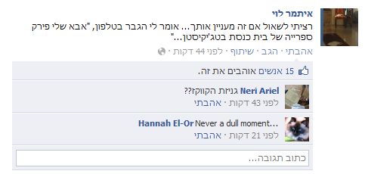
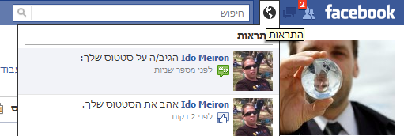
תהליך השיתוף
לכל שיתוף בפייסבוק אנו יכולים להגיב ולכתוב תגובה או רק להראות שאהבנו את התוכן וללחוץ אהבתי (LIKE). מפרסם התוכן יקבל התראה על כך וגם אנחנו נקבל התראות על מה שיקרה עם התוכן בהמשך (תגובות שונות). את התגובות מקבלים בהתראות וניתן לקבל אותם אפילו בדוא"ל (תלוי בהגדרות החשבון)

Slide 26
הגדרת התראות בדוא"ל
שימו לב! השקופית הבאה חשובה ביותר!
בהגדרות ברירת המחדל פייסבוק שולח הודעת דוא"ל
כמעט על כל פעילות שמתרחשת בחשבון.
בשקופית הבאה תלמדו כיצד להגדיר את נושא ההתראות
ולהחליט אילו הודעות יגיעו לדוא"ל, ואילו לא,
וכמובן שתמיד ניתן לעדכן ולשנות את ההגדרות.

Slide 27
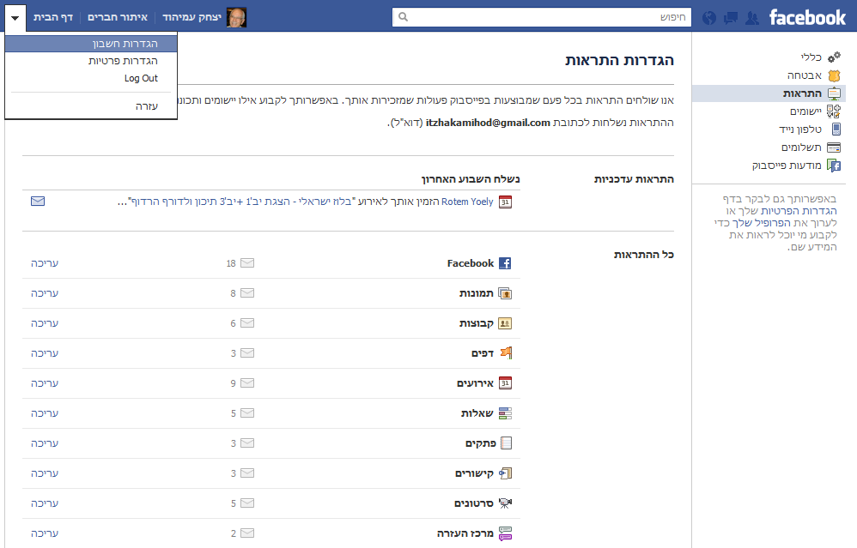
הגדרות חשבון – התראות דוא"ל
מאוד חשוב לעדכן את ההגדרה של ההתראות שאנו מקבלים מפייסבוק אל הדוא"ל שלנו.
כנסו להגדרות חשבון מהתפריט העליון (1) ובחרו התראות (2). במסך זה תוכלו לבחור אילו עדכונים תקבלו בדוא"ל, לפי קטגוריות של סוגי התראות (3).
1
2
3

Slide 28
יש לך כבר חברים בפייסבוק?
זהו, הגענו לחלק החשוב ביותר
ההצלחה והפופולאריות של פייסבוק נובעת משיתוף מידע בין חברים.
התחילו ליצור לכם את מעגל החברים.
בשקף הבא תלמדו כיצד ליצור חברויות ולנהל אותן כראוי.

Slide 29
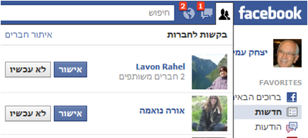
איתור חברים – אישור בקשות חברות
בקשות לחברות מופיעות כהתראה בסמל החברים שבסרגל העליון. לאישור או דחייה של בקשה, לחצו על הסמל ואז על הלחצן המתאים.
1
2
אישור חברות כן/לא
לאחר אישור החברות ניתן ללחוץ על לחצן חברים כדי להוסיף את החבר לרשימה אחת או יותר
3
הסבר על יצירת רשימות חברים

Slide 30
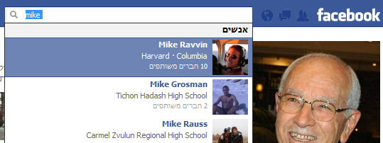
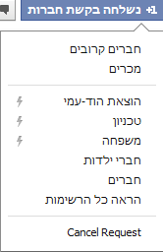
איך מציעים חברות לאחרים?
כנסו לפרופיל של אדם שאינו חבר שלכם על ידי לחיצה על שמו או תמונתו, או על ידי הקלדת שמו בתיבת החיפוש.
1
לחצו על לחצן הוסף כחבר כדי לשלוח לו הצעת חברות.
2
בתפריט שיפתח תוכלו לבחור לאילו רשימות לצרף את החבר, או לבטל את בקשת החברות.
זכרו כי החברות מותנית באישורו של האדם השני.
3

Slide 31
טיפים להצעות חברות
המטרה של פייסבוק היא לחבר בין חברים עם קשרים אמיתיים.
אל תשלחו בקשות חברות לאנשים שאינכם מכרים.
חשוב להימנע משליחה עודפת של הצעות (לחכות מינימום מספר דקות בין כל הצעה)
אם פייסבוק לא מאשר לך לשלוח הצעת חברות (זה קורה), שלחו לאותו אדם הודעה אישית.
זכרו תמיד לשייך את החבר ברשימת חברים.
שלחו הודעה אישית למי שמציעים חברות, ולמי שאישרתם חברות (נעים מאוד וכיו"ב ...)

Slide 32
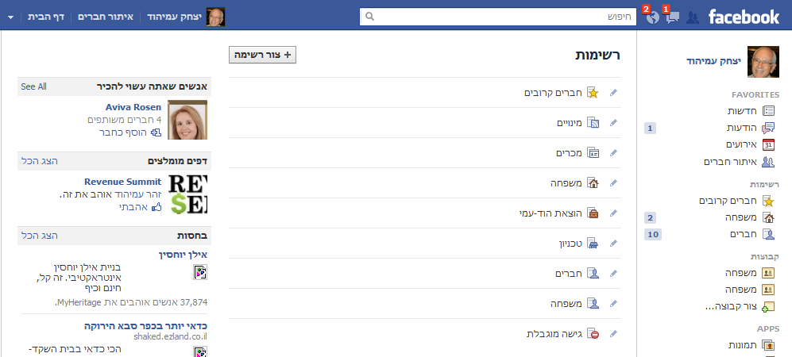
רשימות חברים
כדי ליצור רשימות ולערוך רשימות חדשות, כנסו לדף הבית, ולחצו רשימות בעמודה הימנית (1). במסך הרשימות ניתן ליצור (2) ולערוך (3) רשימות, ולמיין את החברים שלנו לפי רשימות. הדבר מאפשר לכם גמישות רבה בבחירת האנשים שיחשפו לתכנים השונים שלכם. תוכלו למצוא מידע מפורט על רשימות ואופן השימוש בהן בחוברת הלימוד.
2
3
1

Slide 33
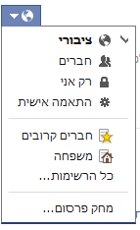
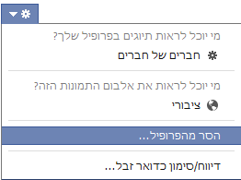
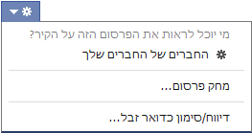
התנהלות, מחיקה והסתרת עדכונים
כאשר אנו צופים בעדכונים בקיר שלנו או בחדשות, תמיד ניתן להסיר ולטפל בצורות שונות בפרסומים. כאשר עוברים עם הסמן של העכבר על הפרסום, יופיע תפריט בפינה השמאלית עליונה. סוג התפריט תלוי בסוג הפרסום, ומכיל אפשרויות בהתאם, אך כולם כוללים אפשרות מחיקה או הסתרה.
הנה דוגמאות לכמה סוגי תפריטים:

Slide 34
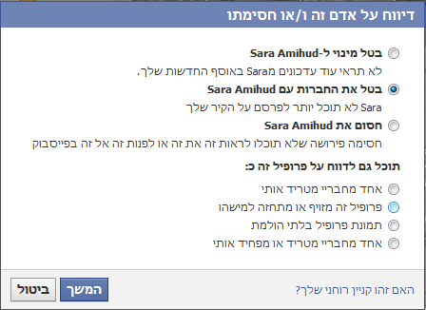
הסרת חברות, חסימה, דווח על פרופיל בעייתי ועוד
כנסו לדף הפרופיל של החבר שאת הקשר עימו אתם מעוניינים לסיים ובחרו Report/Block מתפריט האפשרויות.
1
2
בחלון שיפתח בחרו באפשרות הרצויה ולחצו המשך.
ביטול מינוי – הפסקת עדכונים מהחבר.
ביטול חברות – הסרת המשתמש מרשימת החברים.
חסימה – מניעת כל קשר עם המשתמש, מיועד למקרים חריגים של הצקה או הטרדה.
באפשרותכם גם לדווח על פרופיל במקרה של חריגה מכללי השימוש בפייסבוק.

Slide 35
תמונות בפייסבוק
פייסבוק הוא מאגר התמונות הגדול בעולם.
בשקף הבא נלמד אתכם כיצד להשתמש במתחם התמונות של פייסבוק.
מומלץ להכין מראש מספר תמונות לצורך תרגול ושימוש.

Slide 36
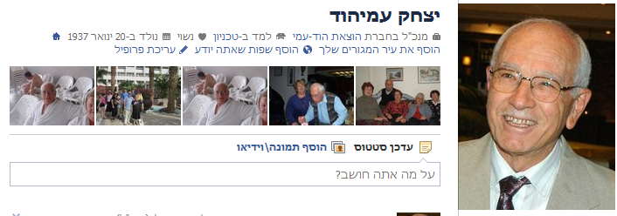
תמונות בפייסבוק
פייסבוק הינו אתר אחסון ה"תמונות" הגדול בעולם.
להלן הסבר מפורט לשימוש במערכת התמונות של פייסבוק.
היום בפרופיל שלנו מופיעות באופן קבוע התמונות האחרונות שפרסמנו או שתייגו אותנו בהם.
להסרת תמונה מהפרופיל – עומדים עליה עם הסמן ולוחצים על ה- X שיופיע על התמונה.

Slide 37
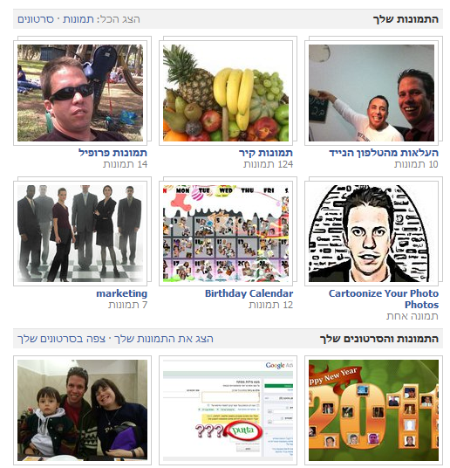
תמונות בפייסבוק
באזור התמונות (בפרופיל שלנו) יופיעו תמיד אלבומים קבועים ואלבומים אשר יצרנו באופן ידני או אוטומטי:
תמונות פרופיל – אלבום תמונות הפרופיל שלנו.
תמונות קיר – תמונות שהעלינו לקיר שלנו בלי שיוך לאלבום.
העלאות מטלפון נייד – תמונות שהעלינו מטלפון נייד.
שאר האלבומים והתמונות שאנחנו יוצרים. תמונות בהם אנו מתויגים מופיעות גם, ולצורך הסרתם יש צורך בהסרת התיוג.

Slide 38
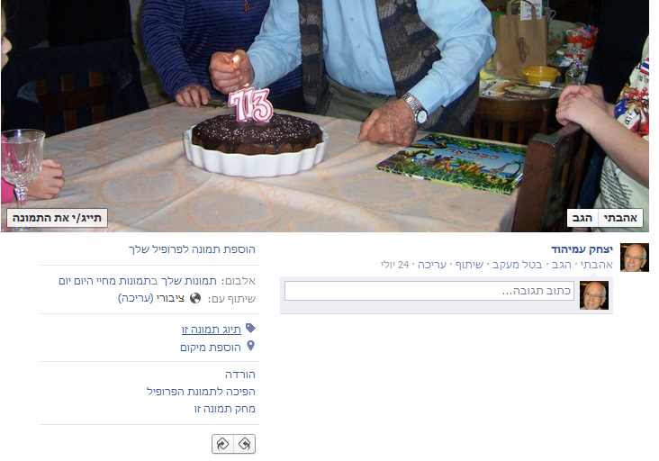
עריכת תמונה
כאשר לוחצים על תמונה מופיעות מספר אופציות לעריכתה. הנה כמה מהחשובות שבהן:
תיוג התמונה – ראו פירוט בשקף הבא
הוספת תיאור ומחיקת תגיות
שיתוף התמונה עם חבריכם על הקיר שלכם. שימושי במיוחד לתמונות שלא אתם העלתם.
הוספה/הסרה של תמונה מהפרופיל
קביעת מידת חשיפה
שמירת התמונה במחשב
הוספת תגובה
מחיקת התמונה מחשבונכם

Slide 39
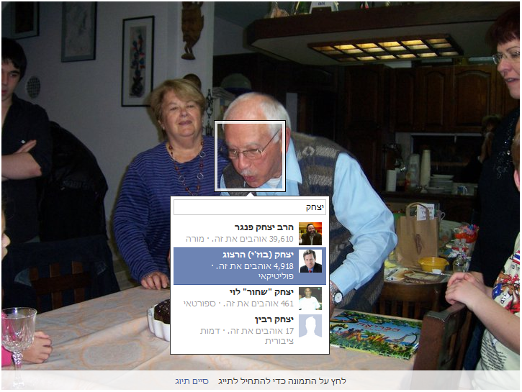
תיוג תמונה
קיימת אפשרות מאוד פופולארית בפייסבוק והיא "לתייג" ולסמן את המופיעים בתמונה.
כאשר אנו "מתייגים" מישהו, התמונה מופיעה על הקיר של המתויג ובאלבום שלו.
לאחר שתבחרו תייג/י את התמונה (ראו שקף קודם) יוצג בפניכם המסך הבא.
לחצו על הפנים של האדם שאתם רוצים לתייג
חזרו על שלבים 1 עד 3 לכל אדם נוסף שברצונכם לתייג, ולסיום לחצו סיים תיוג.
1
הקלידו את האותיות הראשונות של שמו, ובחרו את האדם המתאים מהרשימה.
2
3
4

Slide 40
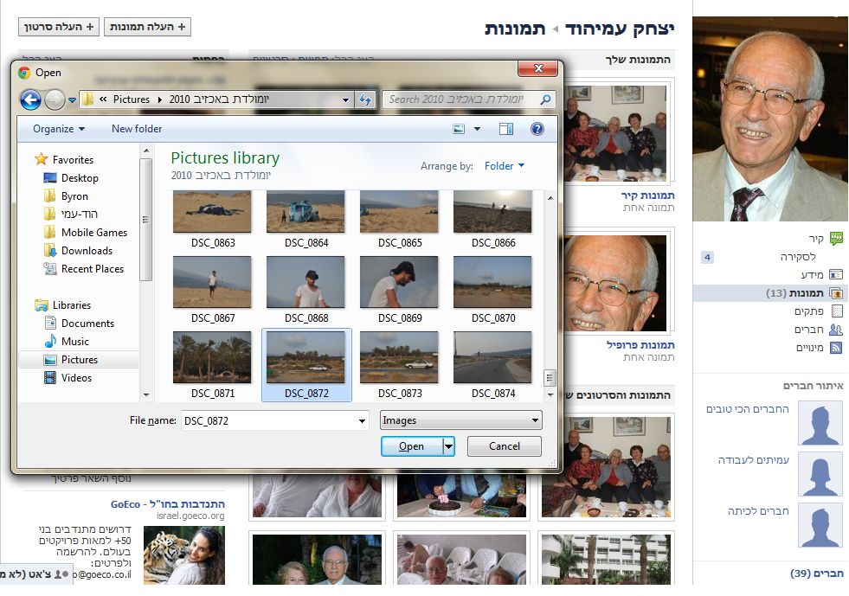
יצירת אלבום תמונות
לחצו על העלה תמונות.
2
בדף הפרופיל, לחצו תמונות
3
1
4
בחלון שיפתח, בחרו את התמונות שברצונכם להעלות ולחצו פתח/Open. החזיקו את מקש Shift או Ctrl כדי לבחור יותר מתמונה אחת.

Slide 41
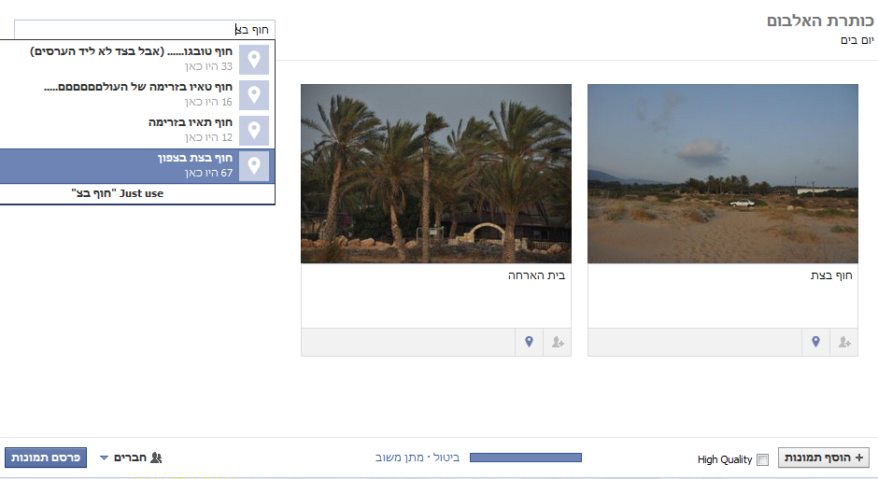
יצירת אלבום תמונות (המשך)
במסך שיופיע תוכלו לערוך את האלבום שלכם
ציינו היכן צולמו התמונות
בחרו שם לאלבום
קבעו מי יוכל לראות את האלבום
הוסיפו תיאורים לתמונות (לא חובה)
ולסיום לחצו פרסם תמונות

Slide 42
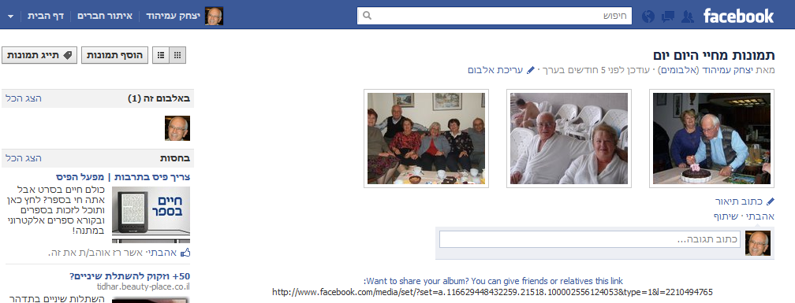
עריכת אלבום תמונות
בחרו באלבום שברצונכם לערוך ממסך התמונות כדי להגיע למסך שלהלן
לחצו הוסף תמונות כדי להוסיף תמונות לאלבום. התהליך זהה ליצירת אלבום חדש.
לחצו עריכת אלבום כדי לשנות את פרטי האלבום (כמפורט בשקף הבא)
לחצו תייג תמונות כדי לתייג חברים במהירות בכל התמונות באלבום. למידע מפורט עיינו בחוברת הלימוד.
שיתוף האלבום עם חברים

Slide 43
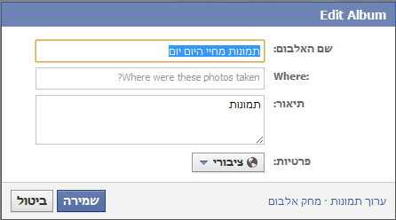
יצירת אלבום תמונות – עריכת האלבום
אם בחרתם עריכת אלבום, יופיע בפניכם החלון הבא:
ערכו את הפרטים שברצונכם לשנות.
לסיום לחצו שמירה

Slide 44
אוהבים לכתוב?
בשקפים הבאים נראה כיצד להשתמש בממשק הפתקים של פייסבוק.
הממשק נועד לכתיבה ולפרסום מאמרים.

Slide 45
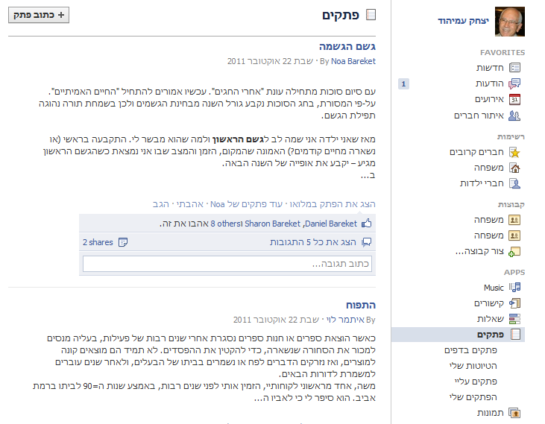
פתקים – יצירת פתק חדש
פתקים היא הדרך לכתיבת מאמרים בפייסבוק. נדגים כיצד לכתוב פתק חדש. תוכלו למצוא פירוט נוסף בחוברת הלימוד.
2
במסך הבית לחצו פתקים. (אם אינכם רואים אפשרות זו, לחצו יישומים ואחר כך בחרו פתקים)
לחצו כאן כדי ליצור פתק חדש.
(פירוט בשקף הבא)
1

Slide 46
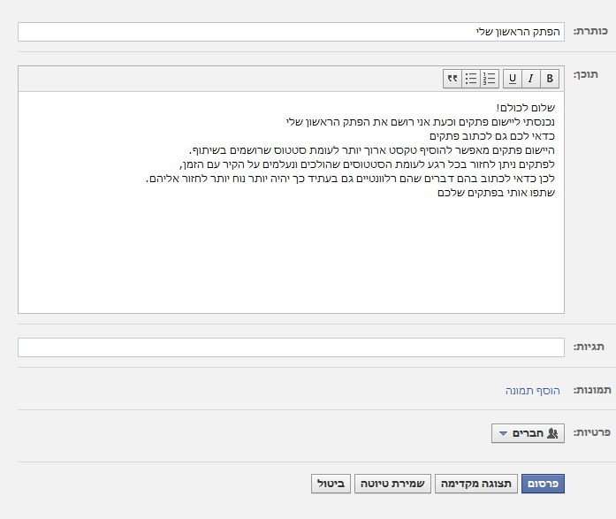
פתקים – בלוג בפייסבוק
שם / כותרת
עיצוב טקסט
כתיבת התוכן
הוספת תמונות
(מומלץ)
קביעת פרטיות
לחצו פרסום כדי לשתף את הפתק, או שמירת טיוטה כדי להמשיך לעבוד עליו במועד מאוחר יותר.

Slide 47
לדף הבית מגיעים בלחיצה על דף הבית בתפריט מכל מקום
הכרת דף הבית
שורת ניווט
(פירוט בשקף הבא)
הצעות לחברויות חדשות
עדכונים – כאן תוכלו לראות מה חדש עם החברים שלך – סטטוסים, תמונות, חברויות חדשות וכל פעולה אחרת שניתן לעשות בפייסבוק.

Slide 48
הכרת דף הבית - שורת הניווט
חדשות – החדשות של החברים
הודעות – חדשות, נכנסות, עדכונים מדפים, הודעות יוצאות
אירועים: אירועים של חברים, ימי הולדת, אירועים קודמים
חברים: הצעות חברות, בקשות חברות, עדכוני חברים
קבוצות: הקבוצות שאנו חברים בהם + הזמנות לקבוצות
רשימות – יצירה ועריכה של רשימות המשמשות למיון החברים שלנו לפי קטגוריות שונות
חברים זמינים לשיחה בצ'אט

Slide 49
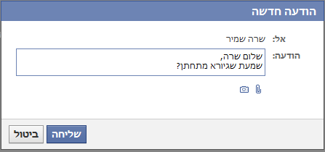
ממשק ההודעות של פייסבוק
כפתור שליחת הודעה
קיצור דרך מהסרגל העליון לממשק ההודעות
הוספת נמענים נוספים (עד 20)
תוכן ההודעה
צירוף תמונה / וידאו / קובץ להודעה

Slide 50
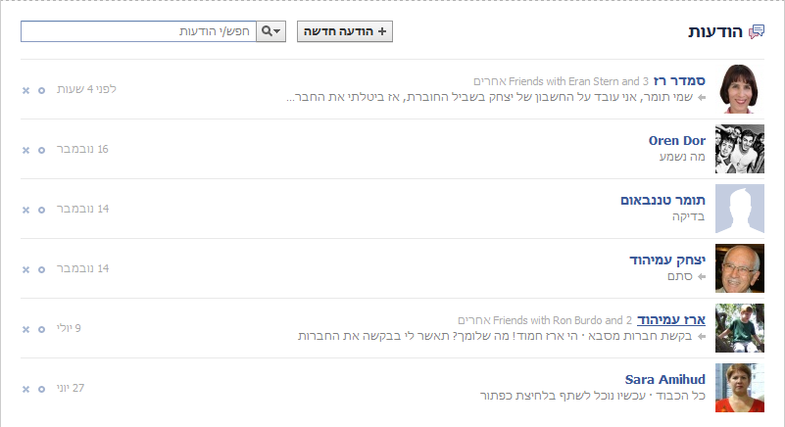
ממשק ההודעות של פייסבוק
הגעה דרך דף הבית>>הודעות או קיצור דרך מהסרגל העליון לממשק ההודעות
חיפוש הודעות
יצירת הודעה חדשה
העברת הודעה לארכיון
סימון כ"לא נקרא"
לחצו על הודעה כדי לעבור לדף השיחה עם אותו אדם (פירוט בשקף הבא).

Slide 51
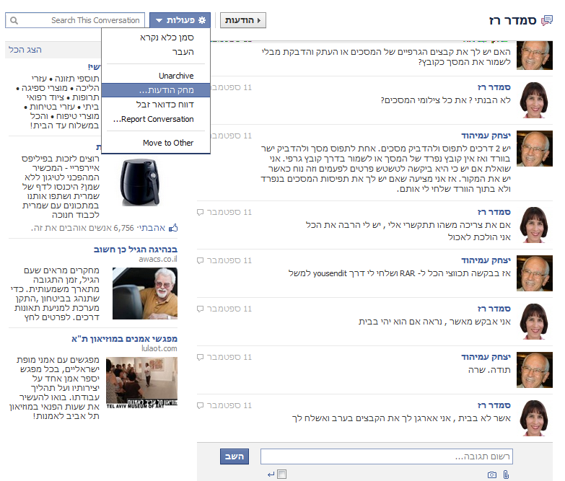
ממשק ההודעות של פייסבוק
חזרה למסך הודעות
זכרו כי שליחת הודעה אישית הינה פעולה בלתי הפיכה בדיוק כמו שליחת מכתב.
חיפוש הודעה
תפריט פעולות
היסטוריית הודעות
תגובה להודעה

Slide 52
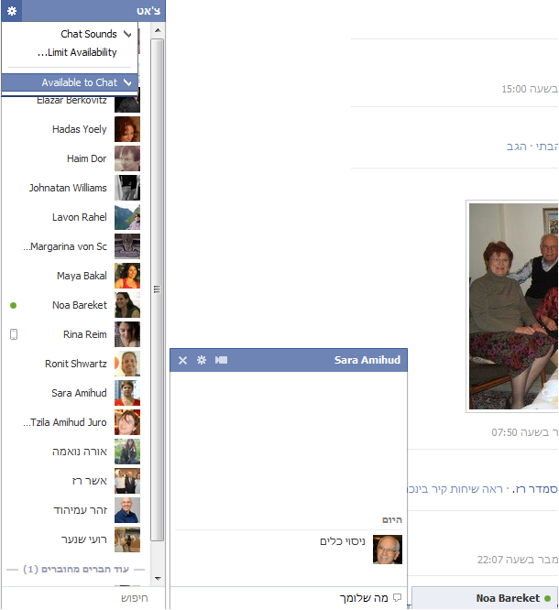
ממשק הצ'אט של פייסבוק
הצ'אט משמש לניהול שיחות טקסט בזמן אמת. מכל מקום באתר, לחצו על לחצן הצ'אט בפינה השמאלית תחתונה כדי לפתוח את הממשק שלהלן:
תפריט אפשרויות:
צלילים
הגבלת זמינות לחברים מסוימים
התנתקות מהצ'אט
סגירת חלון שיחה
שיחת וידאו
שיחות פעילות. לחצו על השם כדי לפתוח את חלון הצ'אט.
רשימת החברים. ליד חברים שזמינים לשיחה מופיע עיגול ירוק.
הקלדת הודעה

Slide 53
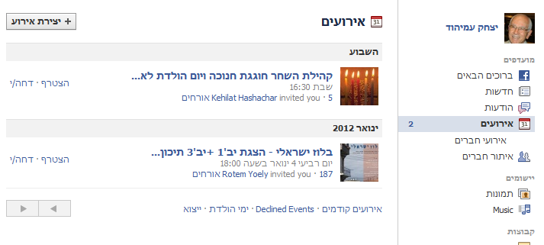
ממשק האירועים של פייסבוק
בפייסבוק ניתן ליצור אירועים.
הגעה לממשק מדף הבית>>>אירועים.
היתרונות ביצירת אירועים הם:
קבלת אישור / אומדן נוכחים (מגיעים או לא מגיעים)
עדכון המוזמנים על פי סטאטוס (אישרו הגעה / אולי מגיעים / לא מגיעים / לא הגיבו)
יכולת אספקת מידע, תכנים וכו' לגבי האירוע (באמצעות הקיר של האירוע)
יצירת אירוע – פירוט בשקופית הבאה
רשימת אירועים שאתם מוזמנים אליהם. לחצו על אירוע כדי לעבור לדף האירוע.
ממשק האירועים: מידע על אירועים

Slide 54
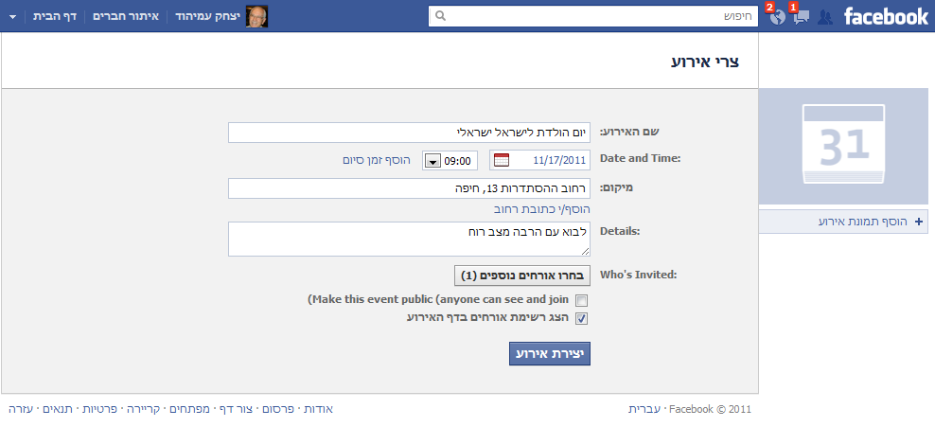
ממשק האירועים של פייסבוק – יצירת אירוע
הגעה מדף הבית>>>אירועים>>>יצירת אירוע
מלאו את כל הפרטים אודות האירוע, ובפרט מיקום, תאריך ושעה.
הרכיבו את רשימת המוזמנים
מומלץ מאוד להוסיף תמונה לאירוע.
לסיום לחצו יצירת אירוע
סמנו תיבה זו אם מדובר באירוע ציבורי הפתוח לקהל הרחב, והסירו את הסימון אם ברצונכם לקיים אירוע פרטי ולשלוט ברשימת המוזמנים.

Slide 55
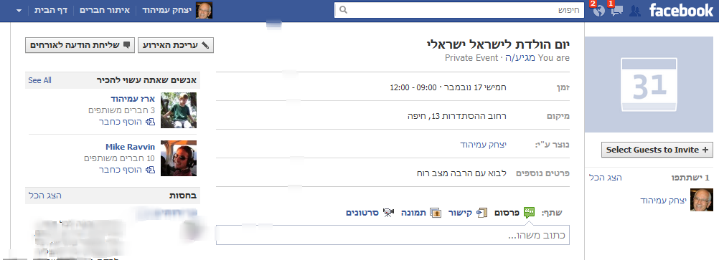
ממשק האירועים של פייסבוק – דף אירוע
שינוי פרטי האירוע
הזמנת אורחים לאירוע
כלי שימושי לתקשר עם המוזמנים
כיצד מגיעים לכאן?
בממשק האירועים, לחצו על האירוע המבוקש.
רשימת אורחים מאושרים
קיר לעדכונים, שאלות וכו'

Slide 56
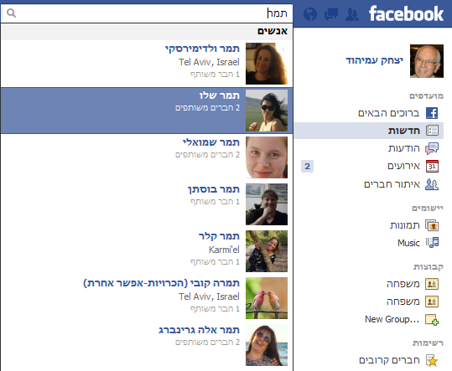
ממשק החיפוש של פייסבוק
לפייסבוק יש מנגנון חיפוש פנימי למציאת אנשים, קבוצות, דפים, תוספים ועוד...
לחיפוש יש להקליד את השם / מילת החיפוש המבוקשת בסרגל העליון
במהלך ההקלדה תוצגנה בפניכם אפשרויות המתאימות לאותיות הראשונות בחיפוש שלכם. אם אתם מזהים את מי או מה שאתם מחפשים ברשימה, פשוט לחצו עליו עם העכבר כדי לעבור ישירות לדף שלו.

Slide 57
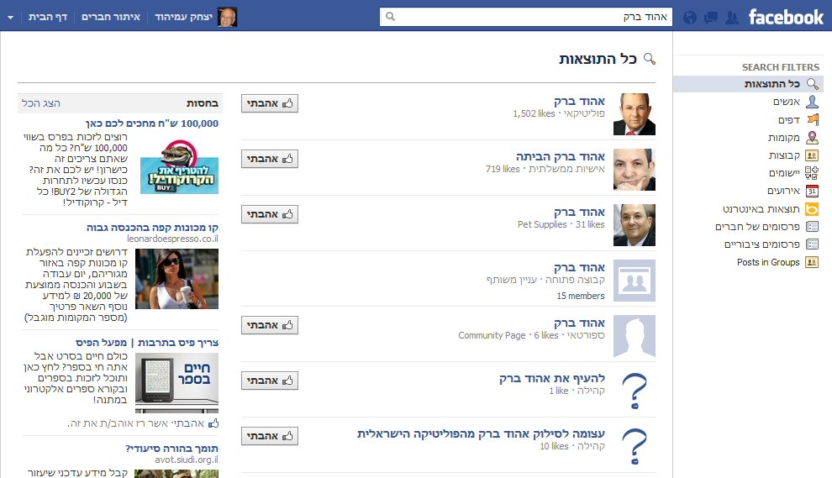
ממשק החיפוש של פייסבוק
ניתן לסנן את התוצאות על פי סוג המידע אשר אנו מחפשים

Slide 58
סוגי מתחמים בפייסבוק
בפייסבוק מספר סוגים של מתחמים לשימוש מלבד הפרופיל האישי, להלן הסבר מקוצר + קישורים להסבר מורחב לשימוש
דף פייסבוק – דף הפייסבוק הוא מן סוג של "פרופיל עסקי" / ציבורי, בעקבות האדיקות של פייסבוק לחוויות השימוש של המשתמשים היא יצרה את ממשק הדפים לטובת הצד העסקי / ציבורי.
להסבר מלא אודות דפי הפייסבוק לחצו כאן
קבוצה – הקבוצה נוצרה לשימוש כמעין "פורום" סגור ליצירת דיונים ותקשורת פנים קבוצתית בהתאם לאופי הקבוצה.
להסבר מלא אודות הקבוצות בפייסבוק לחצו כאן
אפליקציה (יישום) – יישום (או אפליקציה בשפת העם) הינו למעשה סביבת "אינטרנט" חיצונית אשר מוטמעת בתוך פייסבוק או כחלק מדף פייסבוק או כיישום עצמאי בתוך פייסבוק. זהו למעשה אתר אשר משתמש בתשתית של פייסבוק.
להסבר מלא אודות יישומים בפייסבוק לחצו כאן

Slide 59
דפי פייסבוק
דף פייסבוק הוא מעין "אתר אינטרנט" בתוך פייסבוק.
פייסבוק יצרו את הדפים לצורך שימוש עסקי, ציבורי, קהילתי וכו', כדי לא לערב נושאי שיווק, פרסום ועוד יחד עם השימוש בפרופילים האישיים.
להבדיל מפרופיל אישי, אפשר להצטרף לדף של כל אחד על ידי לחיצה על כפתור ה- LIKE / אהבתי בראש הדף.
הדפים חשופים לצפייה גם מחוץ לפייסבוק.
לכאורה הדף זהה לפרופיל למעט העובדה שכמות החברים בו (LIKE) אינה מוגבלת כמו בפרופיל אישי (עד 5000 חברים). לדף יש קיר אשר משמש ככל הקירות (WALL) בפייסבוק.
לדפים יש יכולת הטמעת תוספים רבים, ועל ידי כך להפוך אותם לאתרים לכל דבר מאתרי מידע ועד חנויות וירטואליות וכיו"ב.
כאשר אנו נרשמים לדף קהילתי (LIKE) אנו מתחילים לקבל ב"חדשות" שלנו את הפרסומים מהדף (ובחלק מהמקרים יופיע הדף באזור המידע בפרופיל האישי שלנו)
כל אחד יכול להגיע ולהצטרף.

Slide 60
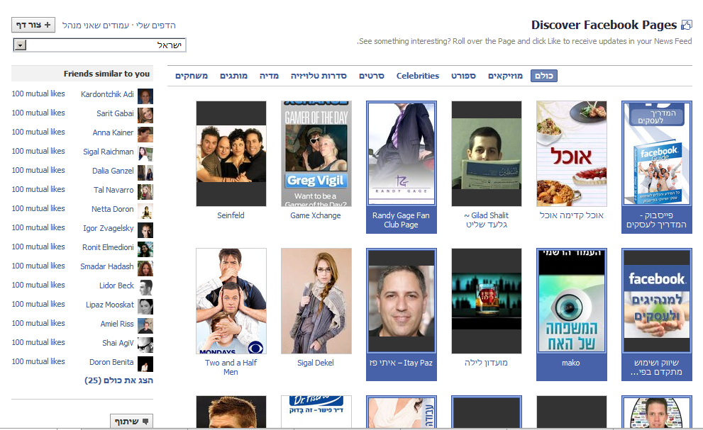
דפי פייסבוק
http://www.facebook.com/pages
היכנסו לכתובת זו ותמצאו מבחר דפים בהם אתם והחברים שלכם חברים.
דפי הפייסבוק הם במקרים רבים מאוד מעניינים עם תכנים מאוד איכותיים ואופציות רבות ומגוונות בתוך הדף, ממש כמו אתר אינטרנט
יצירת דף

Slide 61
דפי פייסבוק - הדגמה
בהקלקה על אהבתי מצטרפים לדף
הוספת תגובה
לחצו על הלשוניות השונות וגלו תכנים נוספים
אזור
עדכונים
כמות החברים
בדף (כולם)

Slide 62
קבוצות בפייסבוק
הקבוצות בפייסבוק נועדו ליצירת תקשורת בין חברי הקבוצה.
יש קבוצות פתוחות (כל אחד יכול להצטרף), קבוצות סגורות (יש צורך בקבלת אישור / הזמנה) וקבוצות סודיות (לא מופיעות בחיפוש אלא רק למי שהוזמן אליהם והצטרף).
הקבוצות הן מעין מיזוג בין הדף לפרופיל. לא ניתן לעשות בהם שינויים רבים מבחינת הוספת תוספים וכו' (כמו בדפים), והן אינן חשופות למי שלא חבר בפייסבוק (כמו דפים).
לקבוצות יש אפשרות לעדכון תכנים משותף, צ'אט קבוצתי ועוד....
קבוצות הם כלי מצוין לתקשורת פנים ארגונית, או בין מספר חברים בעלי אינטרס משותף.
כאן נסביר את הדברים החשובים שיש לעשות כאשר מצטרפים (או לאחר שצירפו אותנו) לקבוצה.

Slide 63
קבוצות בפייסבוק – הדגמה
אדם אשר יוצר קבוצה יכול לצרף אליה חברים, גם ללא קבלת אישור מהם. אם צורפתם לקבוצה שאינכם רוצים להשתייך אליה ניתן לעזוב אותה, ולא יוכלו לצרף אותכם אליה שוב.
לחצו כדי להצטרף לקבוצה
לחצו כדי לעזוב את הקבוצה
לחצו על הלשוניות השונות וגלו תכנים נוספים
מידע על הקבוצה

Slide 64
יישומים בפייסבוק
יישום פייסבוק (אפליקציה) – הינו תוכנת צד שלישי המהווה תוסף לממשק הפייסבוק, ובמידה זו או אחרת, ובכפוף לאישורנו, משתמשת בפרטים שלנו לצרכים שונים, ואף מבצעת פעולות פייסבוק בשם המשתמש.
סוגי יישומים: משחקים, לוחות (WINWIN / YAD2), אפליקציות שיווקיות של תחרויות וכיו"ב.
שימו לב: בזמן ההתחברות ליישום אנו מתבקשים לאשר גישה לפרטי החשבון שלנו. מומלץ לקרוא היטב מה בדיוק אנחנו מאשרים, ולא להרשם לכל יישום שמוצע לנו.

Slide 65
יישומים בפייסבוק – כיצד מגיעים?
1
ניתן להתחבר ליישום ע"י לחיצה על פרסום עבורו על קישור בסטאטוס של חבר. אם אתם מחפשים יישום ספציפי תוכלו למצוא אותו דרך שורת החיפוש שבסרגל הכחול העליון.
לאחר בחירת היישום יופיע חלון בו תתבקשו לאשר גישה לפרטים שלכם ובחלק מהיישומים אף לאשר ליישום לפרסם דברים בשמכם. חשוב: קראו היטב מה אתם מאשרים, ואל תמהרו להתחבר לכל יישום שמוצע לכם.
2

Slide 66
יישומים בפייסבוק – הסרת יישום
לחצו על סמל העיפרון הסמוך ליישום אותו אתם רוצים להסיר, ובחרו הסר יישום. בתפריט זה תוכלו גם לשנות הגדרות חשובות שונות של היישום.
בשורת הניווט שבדף הבית, לחצו יישומים.
2
1
בחלון שיפתח לחצו הסר.
3

Slide 67
פייסבוק מחוץ לפייסבוק
כיום אנו פוגשים את פייסבוק בהרבה אתרי אינטרנט מחוץ לפייסבוק, אשר משתמשים בכלים שפייסבוק נותן. להלן הסבר לגבי הכלים הפופולאריים:
כפתור LIKE / אהבתי - כאשר אנו מקליקים עליו, יופיע אצלנו בקיר (ובחדשות) שאהבנו את הדף / מאמר וכו'
('לעתים הקישור יופיע גם באזור המידע בפרופיל')

Slide 68
פייסבוק מחוץ לפייסבוק
כפתור SHARE/שתף - משתף את הדף הזה שבו אנו לוחצים על הכפתור כ"קישור" על הקיר שלנו.
אנו יכולים להוסיף תיאור (מומלץ) לקישור ולשתף

Slide 69
עדכונים, שינויים ושדרוגים
שימו לב, פייסבוק הוא אחד האתרים הכי דינאמיים ומדי מספר ימים הוא מתעדכן ומשתדרג. אי לכך סביר להניח שתכופות תגלו דברים אשר אינם תואמים את הקיים במצגת זאת.
אך למרות זאת אנו משוכנעים שהמצגת תוכל לשרת אתכם ולעזור לכם להבין כיצד להשתמש בפייסבוק.
בהצלחה !!!

Slide 70
אודות
ייזום וייעוץ ............................................. נאוה גלעד, מיכל הס, צביה אלגלי
פיתוח הדרכה וכתיבה.............................. הוצאת הוד-עמי
גרפיקה.................................................. גילה גרטל
עיצוב גרפי............................................. גילה גרטל, צביה אלגלי
איגוד האינטרנט הישראלי. חלק מהזכויות שמורות. CC.
הנך רשאי להעתיק, להפיץ, להציג ו/או לבצע את היצירה תחת התנאים הבאים:
עלייך לייחס את היצירה לבעל זכויות היוצרים – איגוד האינטרנט הישראלי (ע"ר).
אינך רשאי לשנות, לעבד או ליצור יצירה נגזרת בהסתמך על יצירה זו, אלא ברשות מפורשת בכתב ומראש מאיגוד האינטרנט הישראלי.
אינך רשאי להשתמש ביצירה לצרכים מסחריים. שימוש מסחרי מכל סוג שהוא ביצירה זו אסור בהחלט אלא ברשות מפורשת בכתב ומראש מאיגוד האינטרנט הישראלי.
בכל שימוש חוזר ביצירה או הפצתה, עליך להבהיר למשתמשים את התנאים לעיל.

